Slide 1
Master ESEC – UE9
Analyse de jeux abordant la biodiversité
Jacques Fossati
avril 2021

Slide 2
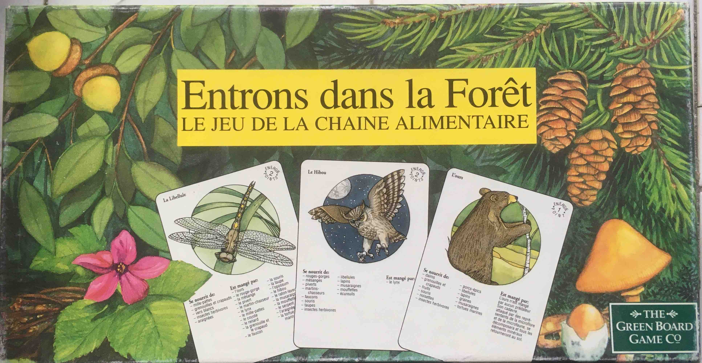
Jeux basés sur le détournement de jeux classiques

Slide 3
Jeux basés sur des questions-réponses

Slide 4
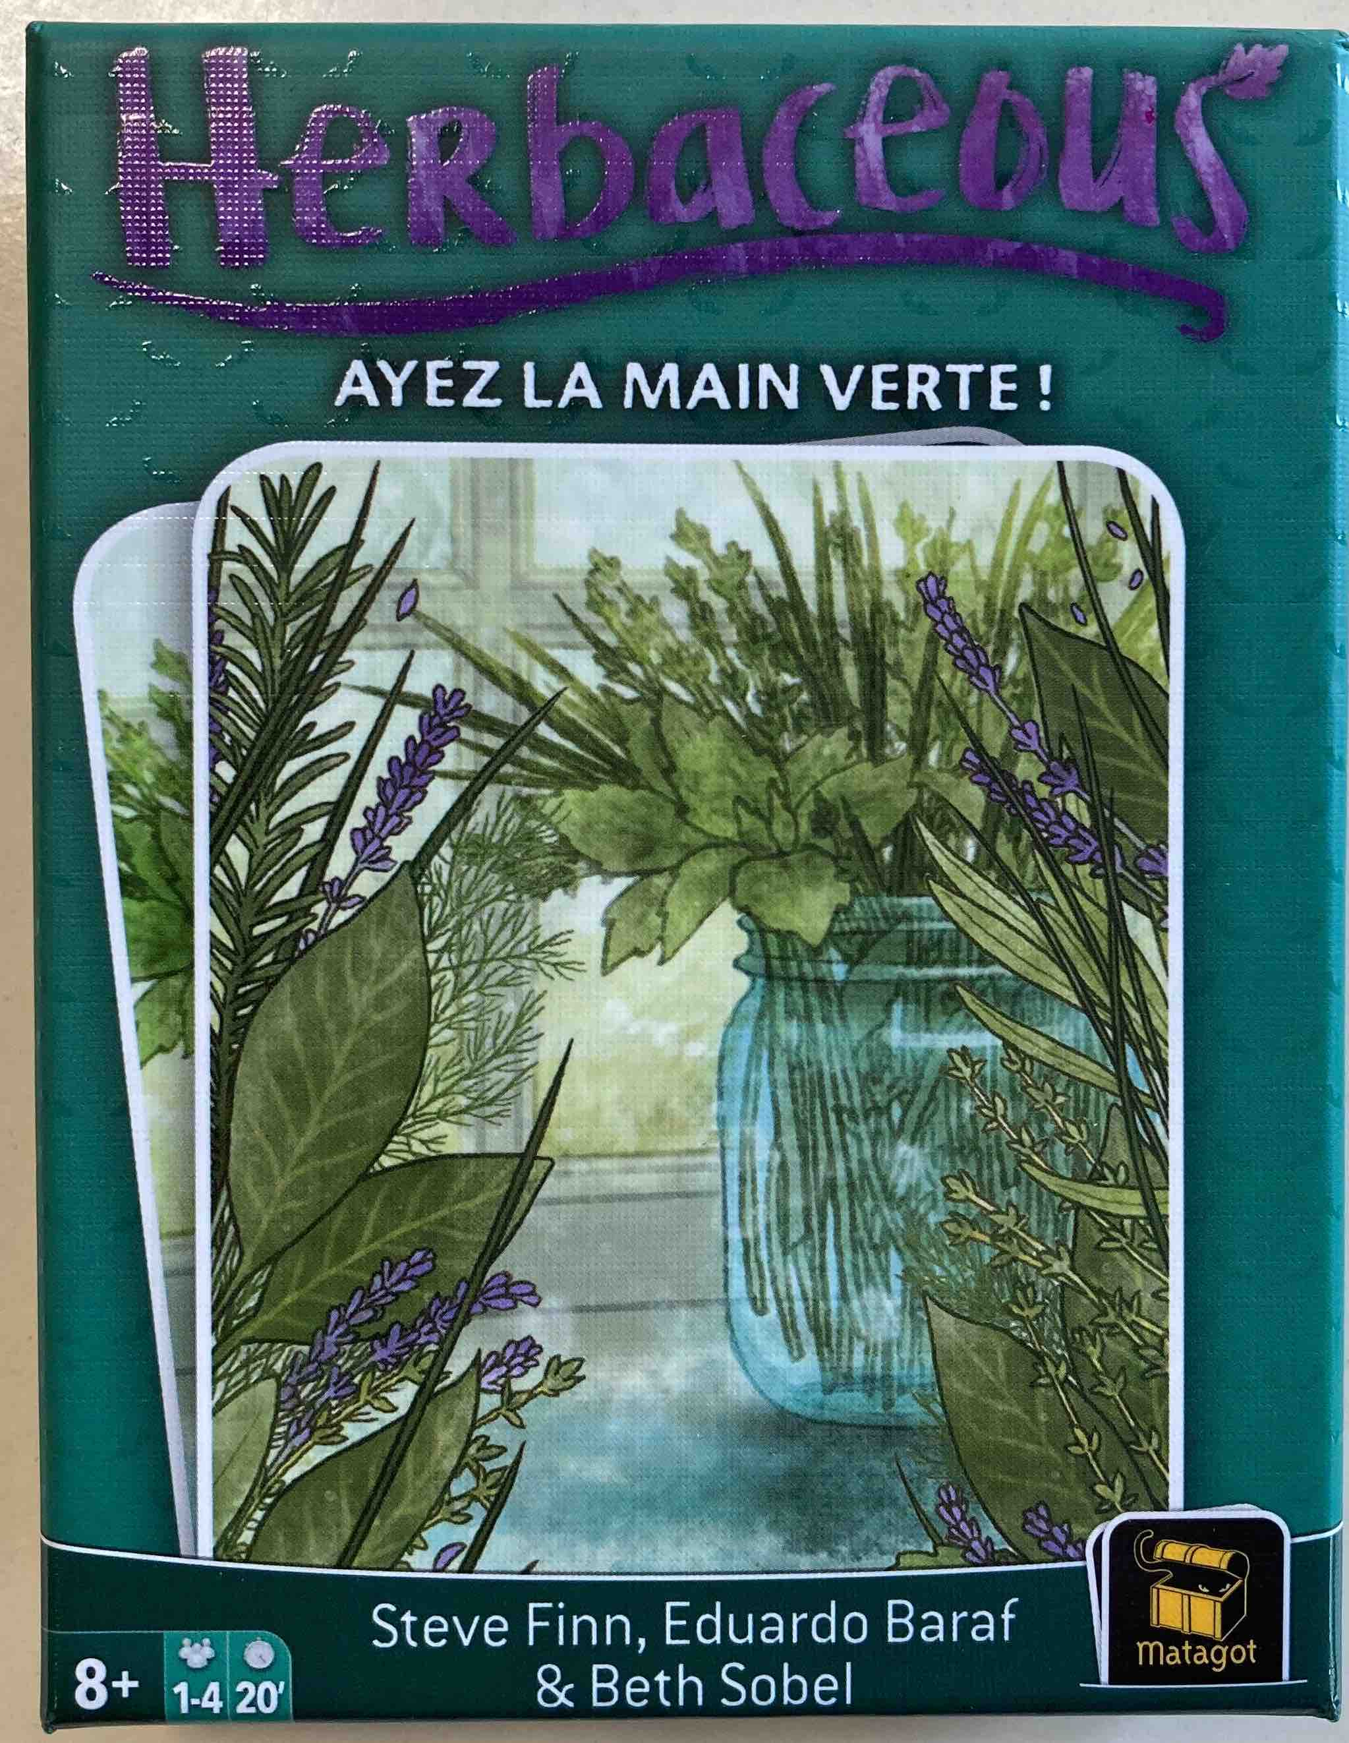
Jeux basés sur des organisations de cartes

Slide 5
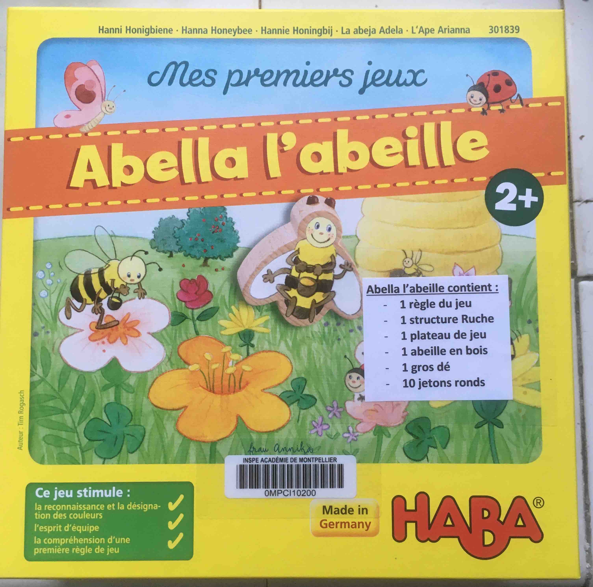
Jeux basés sur des missions

Slide 6
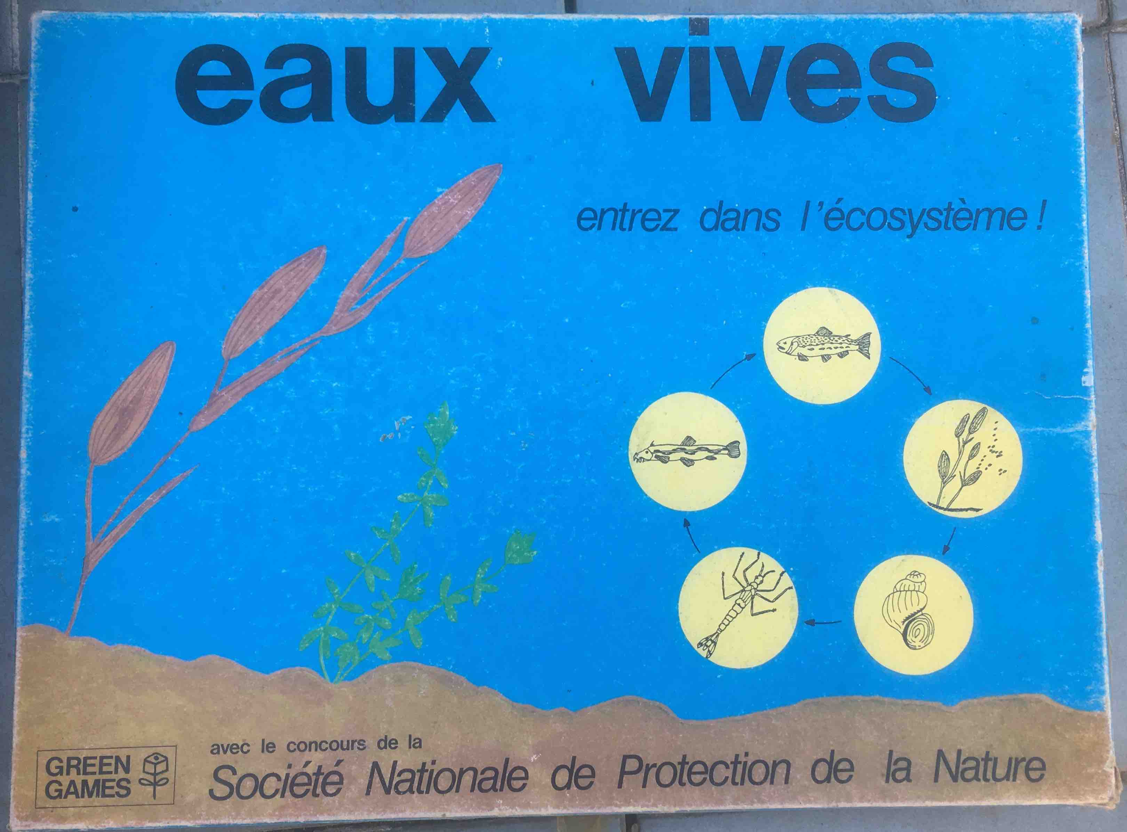
Jeux basés sur des interactions entre joueurs comme dans l’écosystème forêt

